Slide 1
MINISTERE DES AFFAIRES SOCIALES ET DE LA SANTE
Arnaud Poupard
Commissaire de police
Chargé de mission
Conférence
Salon des infirmiers – Paris – 26 mai 2016

Slide 2
L’ONVS
L’ONVS a été créé en 2005
Le rôle de l’observatoire est principalement d’assister les établissements et professionnels dans leur politique de prévention des « violences » mais également de recueillir et d’analyser les déclarations d’atteintes aux personnes et aux biens
Le MASD encourage à l’exhaustivité des déclarations en lien avec une politique locale de prévention et de gestion des atteintes aux personnes et aux biens. Cependant, une sous déclaration est constatée.
Des protocoles d’accord nationaux santé-sécurité-justice du 12 août 2005, 10 juin 2010 et 20 avril 2011 entre les ministres de la Santé, de l’Intérieur et de la Justice,
Destinés à améliorer la sécurité dans les établissements sanitaires et médicosociaux et la médecine de ville.
Plus de 500 conventions locales ont été signées.
12 432 signalements (moins de 3000 en 2006) / 75 % d’atteintes aux personnes
94% des déclarations proviennent du secteur public
Environ 45% des violences aux personnes déclarées sont de niveau 3 (1% de niveau 4)
La psychiatrie, les urgences et la gériatrie sont les secteurs les plus concernés.
Près de 8 fois sur 10, la victime est un personnel de l’établissement
Plus des 2/3 des auteurs sont des patients et pour environ 15% des accompagnants
Le principal motif des violences est un reproche lié à la prise en charge

Slide 3
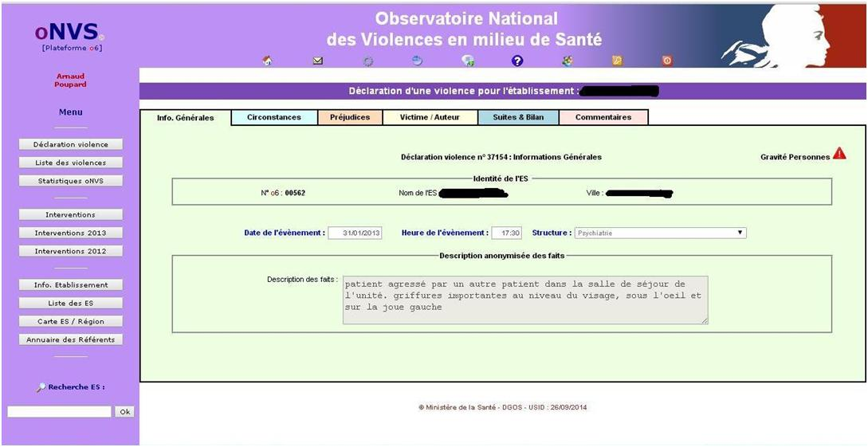
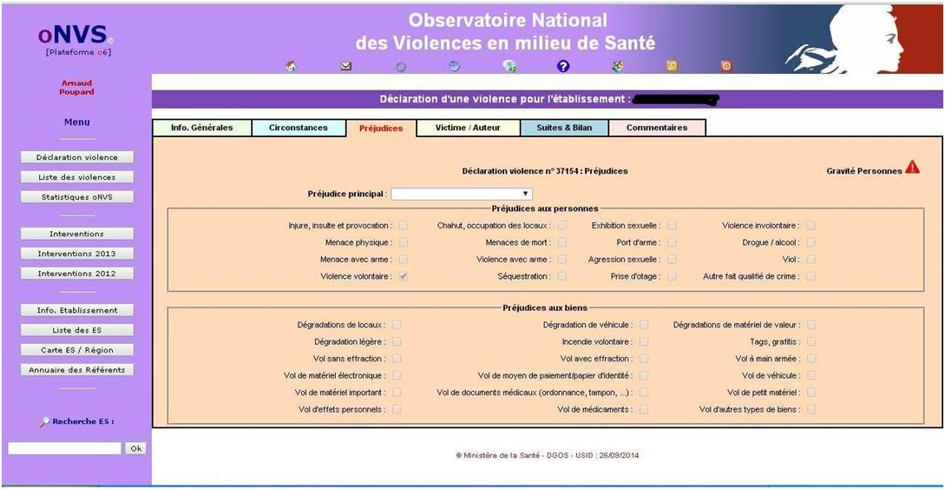
o6

Slide 4
o6

Slide 5
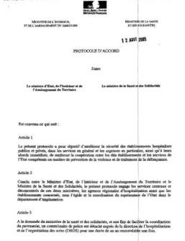
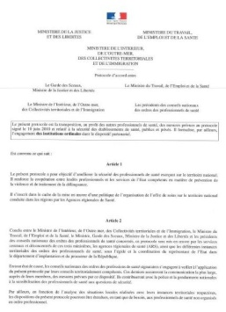
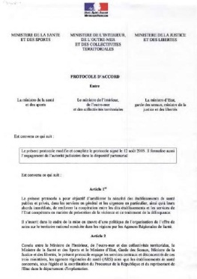
Prévention et partenariat
Les principales mesures concernent :
La définition des partenaires (socle) – ARS, mairie (PM, assoc médiation, dispo vidéo, service de circulation…), pénitentiaire, conseil général…
La désignation d’un correspondant « santé » au sein des commissariats et gendarmeries
la désignation de «référents sûreté» qui vont pouvoir, en appliquant les méthodes de la prévention situationnelle, apporter leurs conseils (ou réaliser des audits) en matière de prévention de la malveillance. BIP. Groupes de travail, groupe de pilotage, correspondant prévention violences pour chaque unité, EBIOS, cespplussur, ESSP, ARR-VEXT, monhopitalnumerique, ssi@sg.social.gouv.fr, ISO 31000, etc.
La couverture des établissements par la vidéoprotection des communes
La mise en place de procédures d’alerte particulières – police secours, renfort entre les services, répondre aux situations, HAD, patrouilles…
La facilitation du dépôt de plainte - article 40 CPP (courrier direction, mention dossier…)
La constitution de partie civile par les établissements
La communication des suites données par la justice - victime, statistiques trimestrielles
La mise en place de rencontres annuelles dans les préfectures – coordination.
La déclinaison pour chaque établissement ou groupe d’établissements des accords nationaux

Slide 6
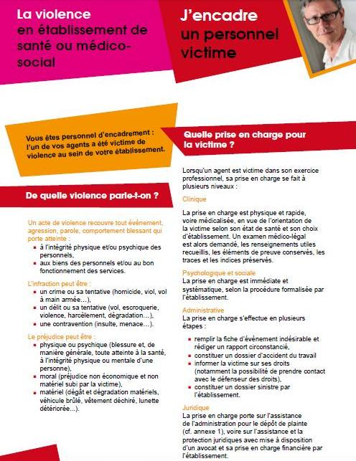
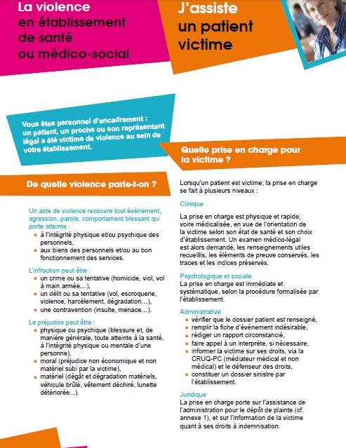
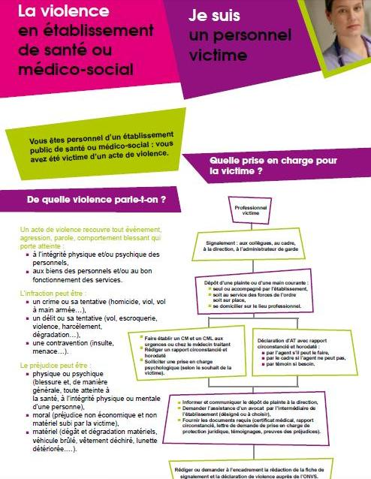
Les autres mesures
La mise en place de fiches réflexes en partenariat avec la fédération hospitalière de France (FHF) et la mutuelle d’assurance du corps de santé français (MACSF) à disposition des professionnels de santé. Chaque fiche comporte la définition de la violence subie, les modalités de prise en charge de la victime, les procédures à mettre en œuvre, les suites et le suivi de la démarche, ainsi qu’un bref rappel du cadre juridique :
deux à destination de l’encadrement,
une à destination de l’agent victime,
une à destination du patient victime.
Accompagnement victime

Slide 7
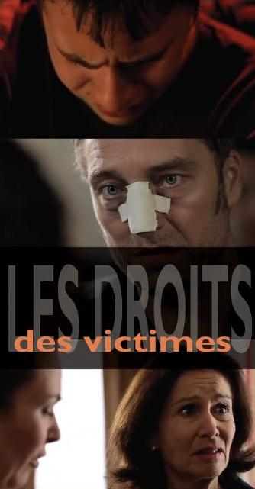
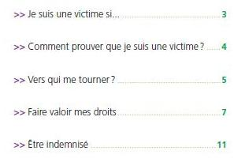
Les autres mesures
Guide de sécurité des professionnels de santé
Guide victime du ministère de la Justice

Slide 8
Les autres mesures
Les sites du ministère de l’Intérieur cespplussur.

Slide 9
Les autres mesures
ESSP
Les formations (ANFH, Omega, ressources internes, etc.) - obstacles - postures de défense - collectif
Les CLACT : conditions de travail – sécurité des personnels
Le FIPD – circulaire MI du 31 décembre 2014
Les fondations
Le fonds de modernisation des établissements de santé
Le FNP de la CNRACL
COPERMO
Les ARS
Les visites techniques de l’ONVS (bonnes pratiques : Bichat…)
Le rapport annuel public
DUERP
Prise en compte du paramètre sécurité dans le cadre du projet d’établissement à 5 ans.
CLSPD – Politique de la ville

Slide 10
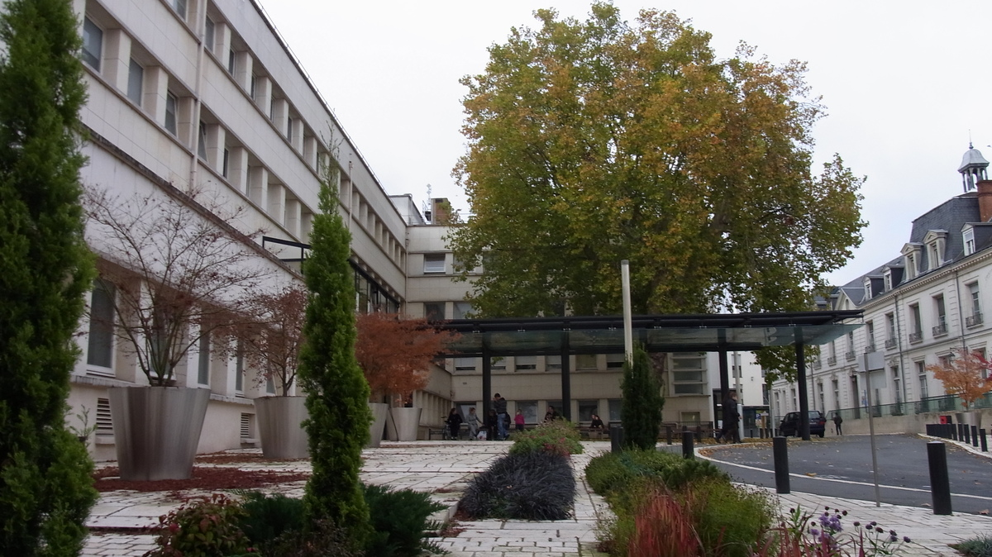
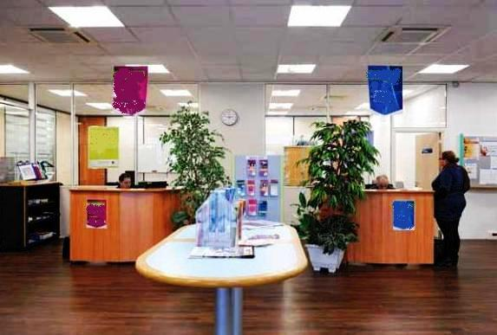
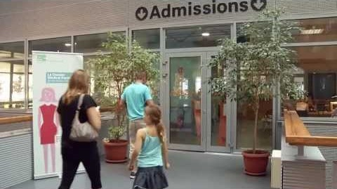
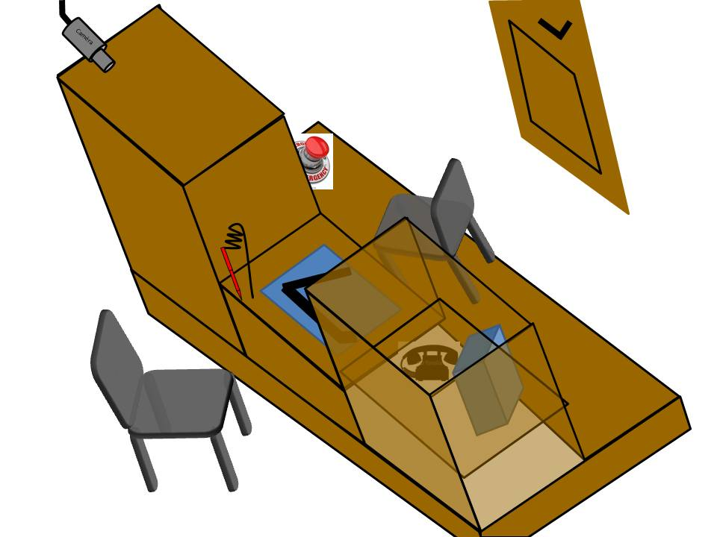
Quelques mesures prises à l’hôpital

Slide 11
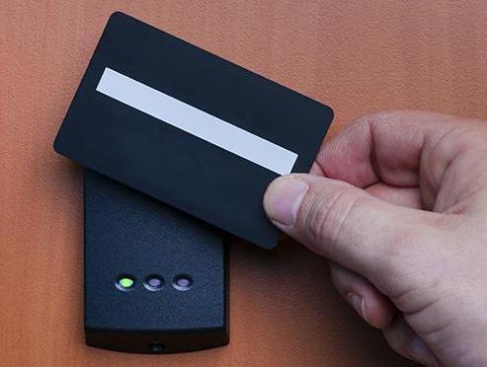
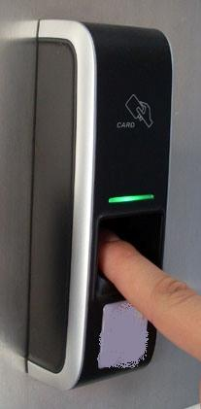
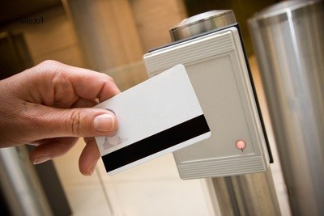
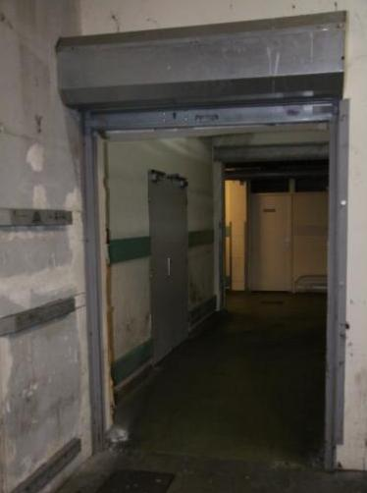
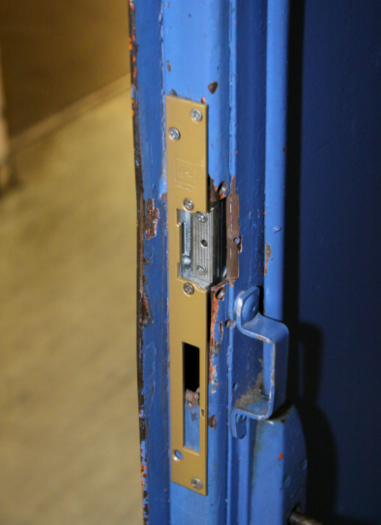
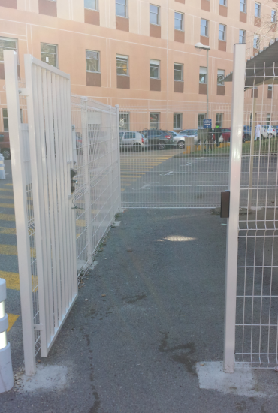
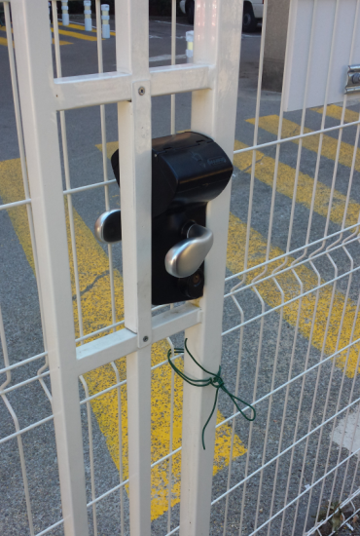
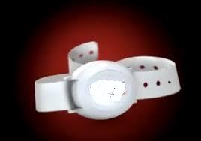
Quelques mesures prises à l’hôpital
Porte fermée (sans poignée)
Sous traitant pour le parking public
Vigipirate – PCA, correspondant VGP, IM n°122 HFDS du 1er octobre 2014
PTI
Boîtier d’alarme GPS
Film sans tain, briquets muraux, verbatim…
Alarme sur porte
Files d’attente (Bichat)
Vidéoprotection (métadonnées, caméras fixes, retex…)

Slide 12
Quelques mesures prises à l’hôpital

Slide 13
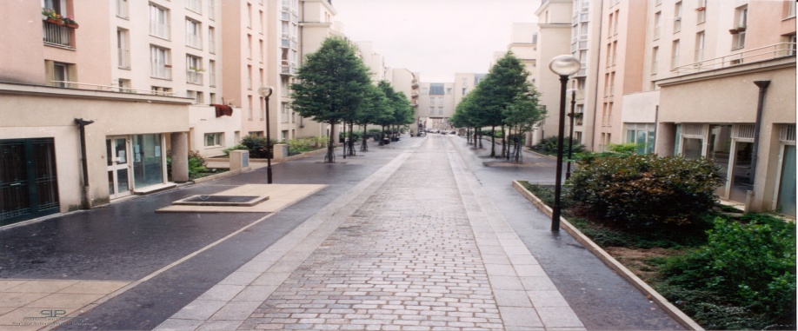
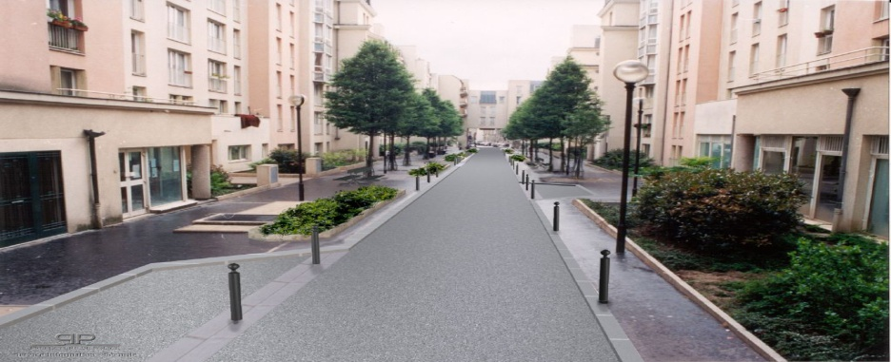
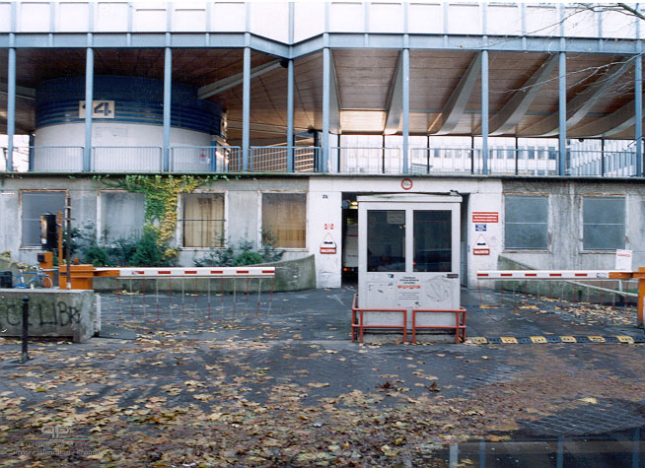
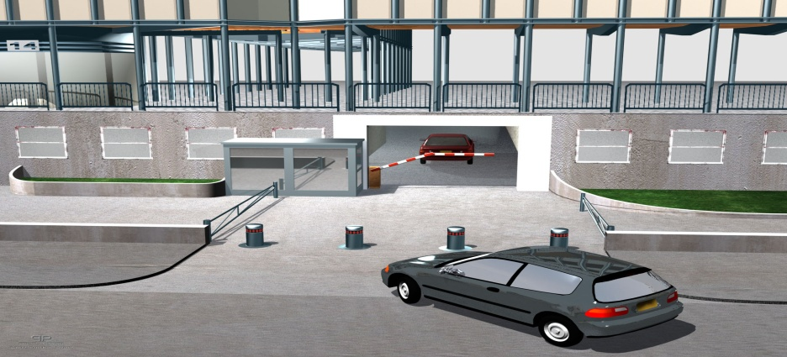
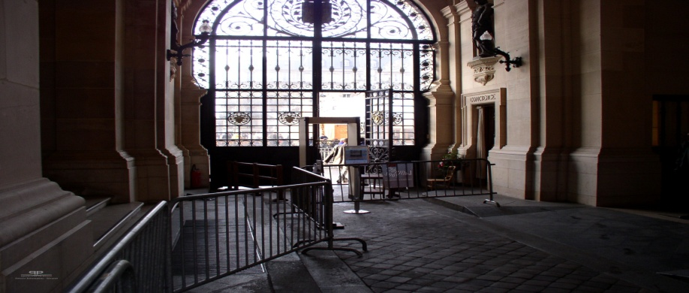
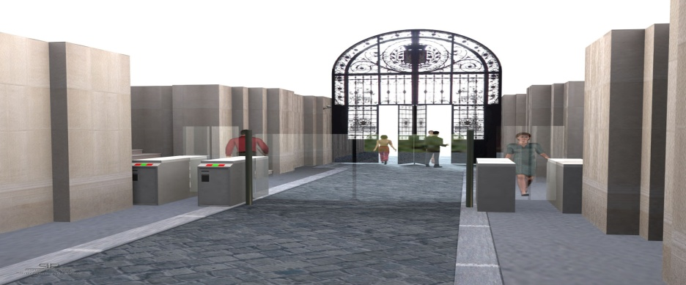
Quelques exemples d’aménagements
Espaces séparés
SIS
SIS
Double barrière d’entrée (sas)
SIS
SIS
Sécurisation d’une entrée
SIS
SIS

Slide 14
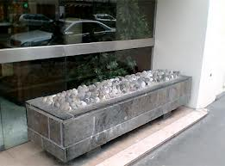
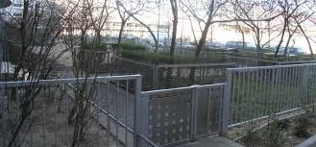
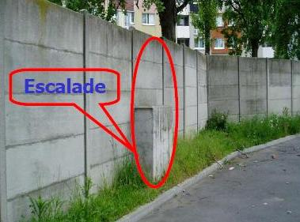
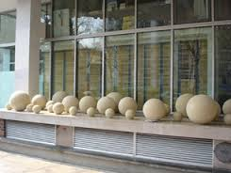
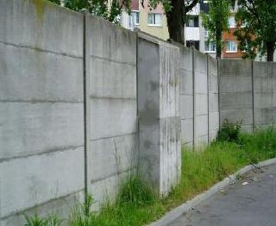
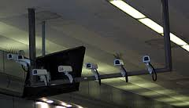
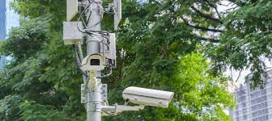
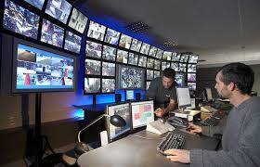
Quelques exemples d’aménagements
SIS
SIS

Slide 15
Le commencement : l’état des lieux
Etat des lieux : ses caractéristiques vous permettront d'élaborer la stratégie de protection qui repose sur la prise en compte et le traitement de 3 espaces.
1. L'espace périphérique : l'ensemble des espaces situés aux abords de mon établissement jusqu'à la clôture ou façade (non comprise). Quelques exemples de questions à se poser :
L'éclairage public est-il satisfaisant ?
Existe-t-il un dispositif de vidéoprotection ?
Les équipements publics de proximité ne génèrent-ils pas des situations préjudiciables à mon activité ?
Le stationnement devant mon établissement ne crée-t-il pas de détournements d'espace ?
2. L'espace périmétrique : s'étend de la clôture jusqu'au nu du bâtiment, ouvrants et toitures inclus. Quelques exemples de questions à se poser :
Quel est l'état de mon établissement : clôture, façade, vitrine, murs, toit, fenêtres, portes ?
Y a-t-il des accès souterrains à mes locaux (réseau d'égouts, passages de câbles) ?
La végétation existante est-elle entretenue ?
Existe-t-il des aménagements en façade qui pourraient faciliter l'escalade et l'intrusion dans mon commerce ?
Quelles sont les mesures de sûreté déjà existantes (rideau métallique, vitrage renforcé…) ?
3. Les volumes intérieurs : local principal & annexes, lieu de stockages... Quelques exemples de questions à se poser :
La configuration des lieux permet-elle un cheminement libre entre les différents espaces ?
Quelles sont les conditions d'exposition ou de stockage des marchandises de valeurs ?
L'aménagement des locaux permet-il une visibilité sur l'entrée des clients, sur des espaces plus sensibles où sont entreposées des marchandises d'une plus grande valeur ?
cespplussur

Slide 16
arnaud.poupard@sante.gouv.fr 01 40 56 53 84
claude.barat@sante.gouv.fr
01 40 56 56 31
La sécurité de la Cité tient moins à la solidité de ses fortifications qu’à la fermeté d’esprit de ses habitants. Thucydide

